Slide 1
김수희
디자인 무드보드
식품/제과 업체

Slide 2
COLOR
RED
긍정적의미
부정적의미
적극
적인
거만함
에너지
잔인한
스피드
완강한
열정
공격적인
사랑
힘
분노
반항

Slide 3
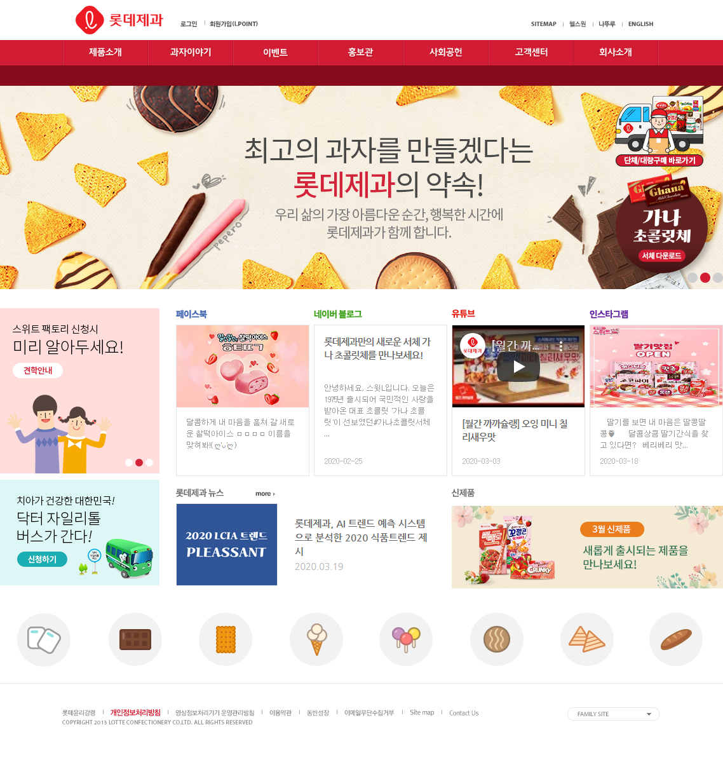
SITE 01.
롯데제과
● | HEADER | 로고, 회원가입, 로그인, 메인메뉴 등
● | VISUAL | 대표 제품을 배경으로 사용함
● | CONTENTS | 스위트팩토리 견학 안내 / SNS에 기재된 이벤트 안내 /롯데제과 뉴스 및 신제품
● | FOOTER | FAMILY SITE 배치

Slide 4
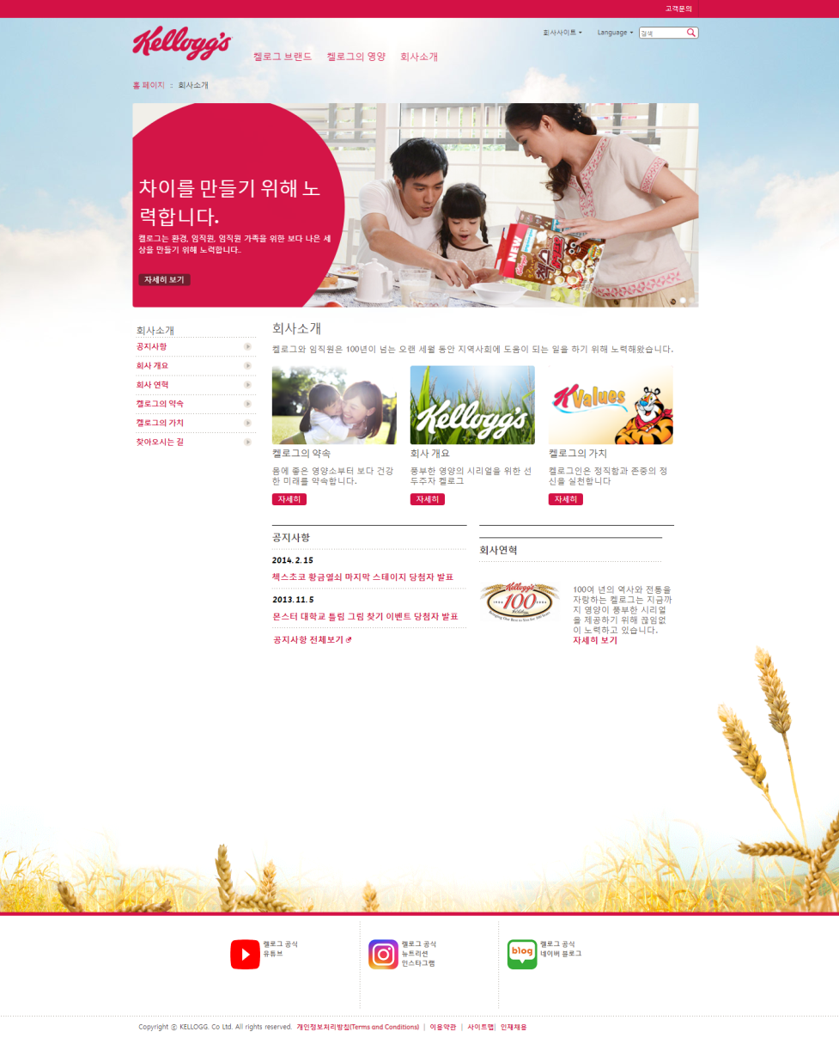
SITE 02.
농심켈로그
● | HEADER | 로고, 메뉴 배치 / 언어 선택 및 사이트내 검색바 배치 / 고객문의 TAP 최상단 배치
● | VISUAL | 가족의 건강과 행복을 대표하는 가족사진으로 VISUAL 표기
● | CONTENTS | 메인화면에는 별도의 컨텐츠 없음 / 상세 내용은 서브 페이지에서 확인 가능
● | FOOTER | SNS페이지 소개와 이용약관 배치

Slide 5
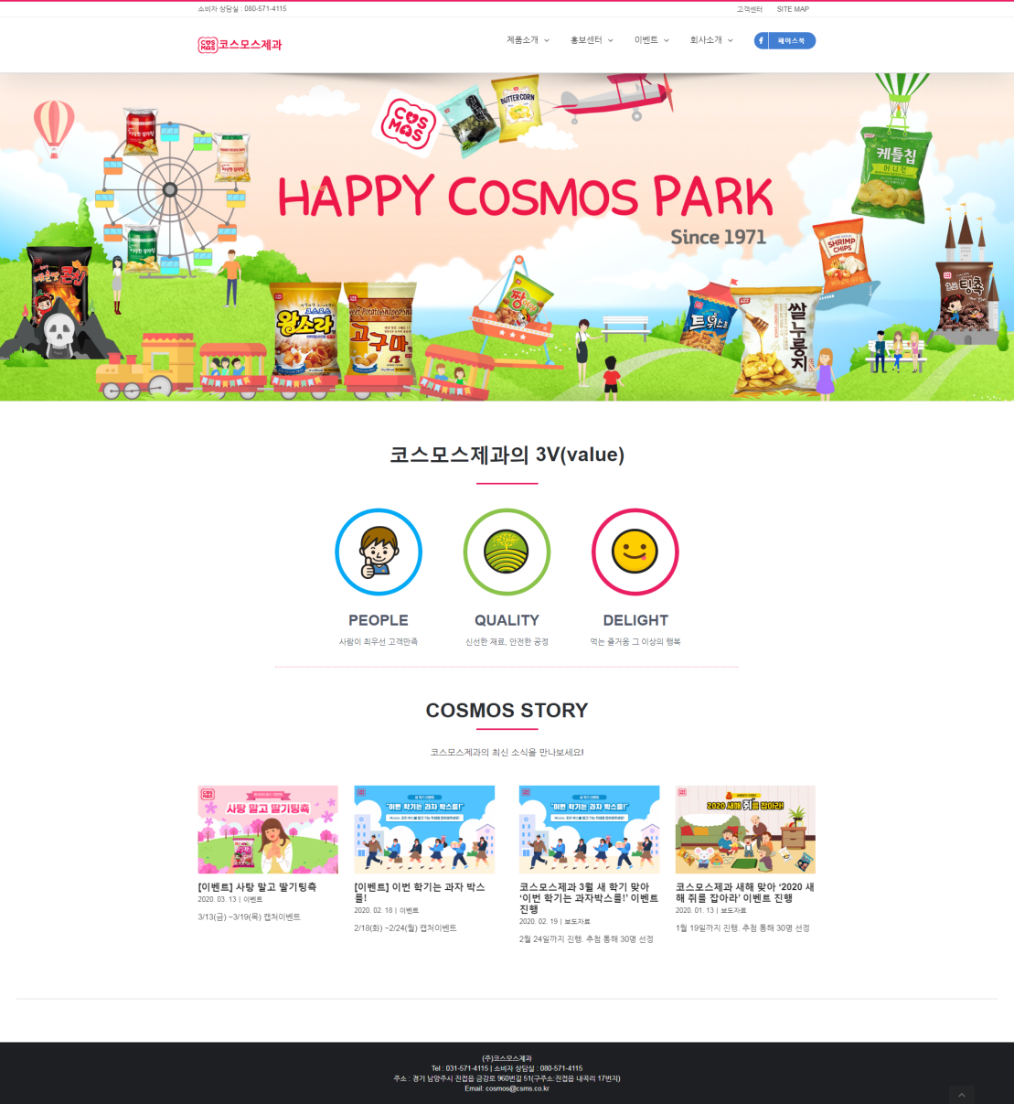
SITE 03.
코스모스제과
● | HEADER | 로고와 메뉴 배치 / 페이스북 아이콘 배치, 최상단에 고객센터와 SITE MAP 배치
● | VISUAL | 놀이동산을 연상시키는 일러스트 배치하여 활기찬 느낌을 줌
● | CONTENTS | 기업의 가치와 이벤트 행사 안내
● | FOOTER | 기업명과 주소 배치

Slide 6
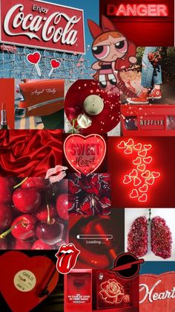

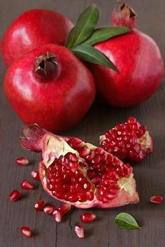
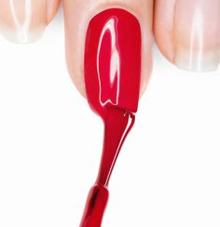


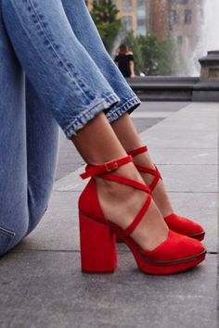
RED

